Slide 1

Eine webbasierte Plattform zur Einschreibung und Verwaltung des Empiriepraktikums an der FSU Jena
SWEP Team 1 BWolfJena
Christoph Keiner, Christoph Staudt, Ingo Schäfer, Matthias Reuse

Slide 2
Inhaltsverzeichnis
Einleitung
Projektplan
Verteilungsalgorithmus
Kundengespräch
Live Demo
Geplante Features
Zusammenfassung
Christoph Keiner, Christoph Staudt, Ingo Schäfer, Matthias Reuse
Notes:
Ausdünnen! Text verschieben?!

Slide 3
Einleitung
Verteilungsalgorithmus
Kundengespräch
Live Demo
Geplante Features
Zusammenfassung
Christoph Keiner, Christoph Staudt, Ingo Schäfer, Matthias Reuse

Slide 4
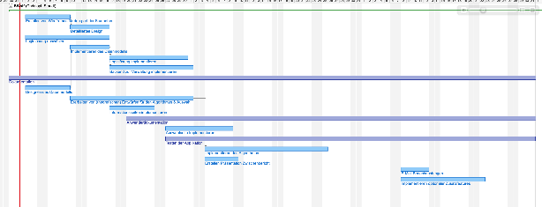
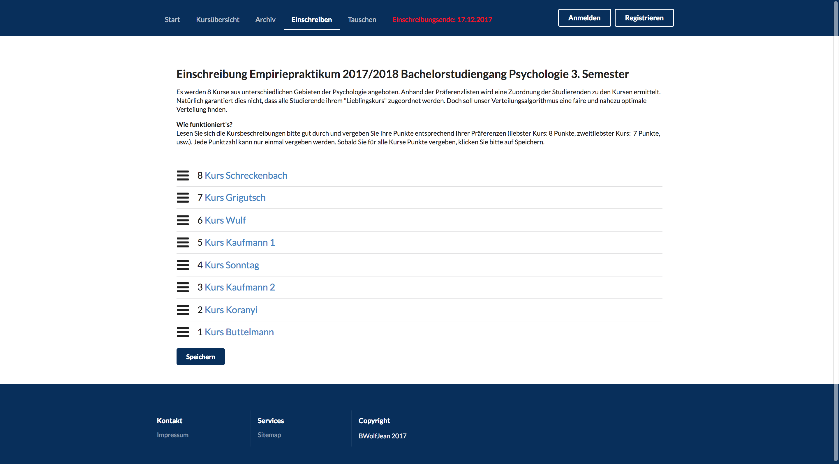
Letztes Mal
Empiriepraktikum
Projektplan und Aufteilung
Datenmodell & Mockups
Umsetzung
Christoph Keiner, Christoph Staudt, Ingo Schäfer, Matthias Reuse

Slide 5
Einleitung - Der Prozess
Praktikum erstellen
Kurse eintragen
Kurse online stellen
Wahl der Präferenzen
Verteilung in Kurse
Nach-bearbeitung
Mitteilung der Ergebnisse
Christoph Keiner, Christoph Staudt, Ingo Schäfer, Matthias Reuse
Notes:
Zu diesem Praktikumsmodul gehören neben generellen Informationen wie Name und Semes- ter auch die besonderen Angaben, ab wann Studenten ihre Präferenzliste erstellen können und zu welchem Zeitpunkt die automatische Verteilung vorgenommen werden soll.

Slide 6
Einleitung
Verteilungsalgorithmus
Kundengespräch
Live Demo
Geplante Features
Zusammenfassung
Christoph Keiner, Christoph Staudt, Ingo Schäfer, Matthias Reuse

Slide 7
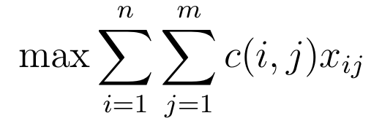
Verteilungsalgorithmus - Zielfunktion
Lineare Zielfunktion
c(i,j) sind Gewichte
x_i,j Einträge einer binären Matrix mit Dimension nxm
n Anzahl der Studenten
m Anzahl der Kurse
x_i,j = 1 Student i wurde Kurs j zugeteilt
x_i,j = 0 Student i wurde Kurs j nicht zugeteilt
Christoph Keiner, Christoph Staudt, Ingo Schäfer, Matthias Reuse

Slide 8

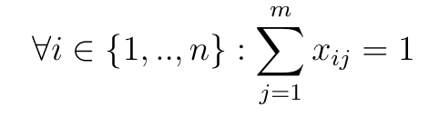
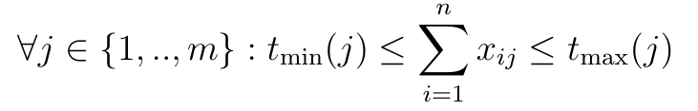
Verteilungsalgorithmus - Nebenbedingungen
Alle x_i,j müssen entweder 0 oder 1 sein:
Jeder Student wird nur einem Kurs zugeteilt:
Teilnehmerzahl für die Kurse begrenzen:
Christoph Keiner, Christoph Staudt, Ingo Schäfer, Matthias Reuse

Slide 9
Verteilungsalgorithmus - Gewichte
Gewichte linear, einfach die Präferenzliste von 1 als schlechtestes und m als bestes
Exponentielle Gewichte führt zu stärkerer Bestrafung schlechter Kurse
Christoph Keiner, Christoph Staudt, Ingo Schäfer, Matthias Reuse

Slide 10
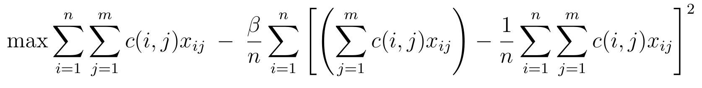
Verteilungsalgorithmus - Varianten
Festes Minimum, Änderung der Nebenbedingung, ab einem bestimmten Präferenzwert x_i,j fest auf 0 gesetzt
Betrachtung der Varianz:
Christoph Keiner, Christoph Staudt, Ingo Schäfer, Matthias Reuse

Slide 11
Verteilungsalgorithmus - Ergebnisse
Datensatz bla bla
Alter Algorithmus: Mittelwert
Varianz
Dauer
Tolles Bild der Verteilung
Neuer Algorithmus:
Mittelwert
Varianz
Dauer
Tolles Bild der Verteilung
Christoph Keiner, Christoph Staudt, Ingo Schäfer, Matthias Reuse

Slide 12
Verteilungsalgorithmus – Skalierung oder auch das KiTa-Problem
Datensatz
Mittelwert
Varianz
Dauer
Bild
Christoph Keiner, Christoph Staudt, Ingo Schäfer, Matthias Reuse

Slide 13
Einleitung
Verteilungsalgorithmus
Kundengespräch
Live Demo
Geplante Features
Zusammenfassung
Christoph Keiner, Christoph Staudt, Ingo Schäfer, Matthias Reuse

Slide 14

Kundengespräch - Vorstellung am Lehrstuhl
Finden es geil
Änderungen für Anwenderdoku, also was wir genauer erklären sollten und nicht so offensichtlich ist -> Also probleme in unserem design
Überleitung zu geplanten Features: Was fanden sie davon gut, was fanden sie schlecht, was wollten sie, was wollten sie nicht -> Tausch-Feature gemischte Reaktion
Christoph Keiner, Christoph Staudt, Ingo Schäfer, Matthias Reuse
Notes:
Nice to have:
Sollte Mobilgeräte unterstützen
Moderene Desktopbrowser reichen

Slide 15
Einleitung
Verteilungsalgorithmus
Kundengespräch
Live Demo
Geplante Features
Zusammenfassung
Christoph Keiner, Christoph Staudt, Ingo Schäfer, Matthias Reuse

Slide 16
Umsetzung – Live Demo
Christoph Keiner, Christoph Staudt, Ingo Schäfer, Matthias Reuse

Slide 17
Einleitung
Verteilungsalgorithmus
Kundengespräch
Live Demo
Geplante Features
Zusammenfassung
Christoph Keiner, Christoph Staudt, Ingo Schäfer, Matthias Reuse

Slide 18
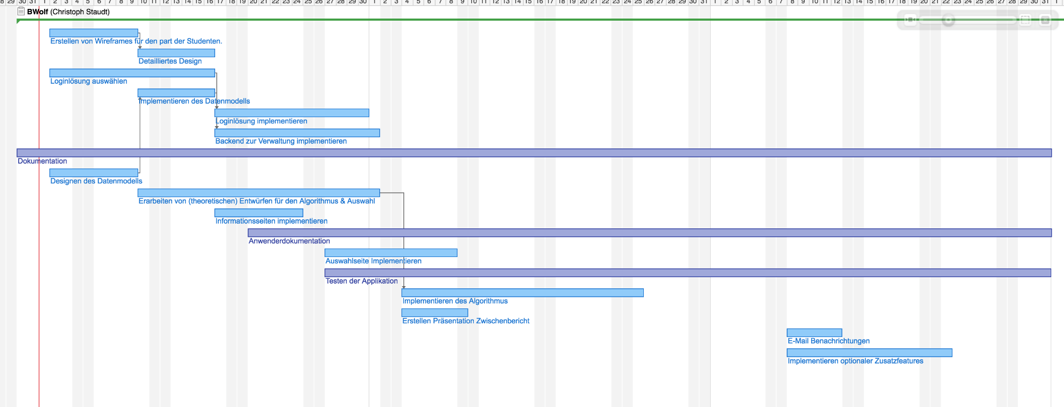
Projektplan – Gantt Chart
Christoph Keiner, Christoph Staudt, Ingo Schäfer, Matthias Reuse
Notes:
Zeit bis vom 22.1. bis 9.2.: archiv, endpräsentation, bugfixing(…deaktivierung, wenn außerhalb der einschreibezeit)

Slide 19
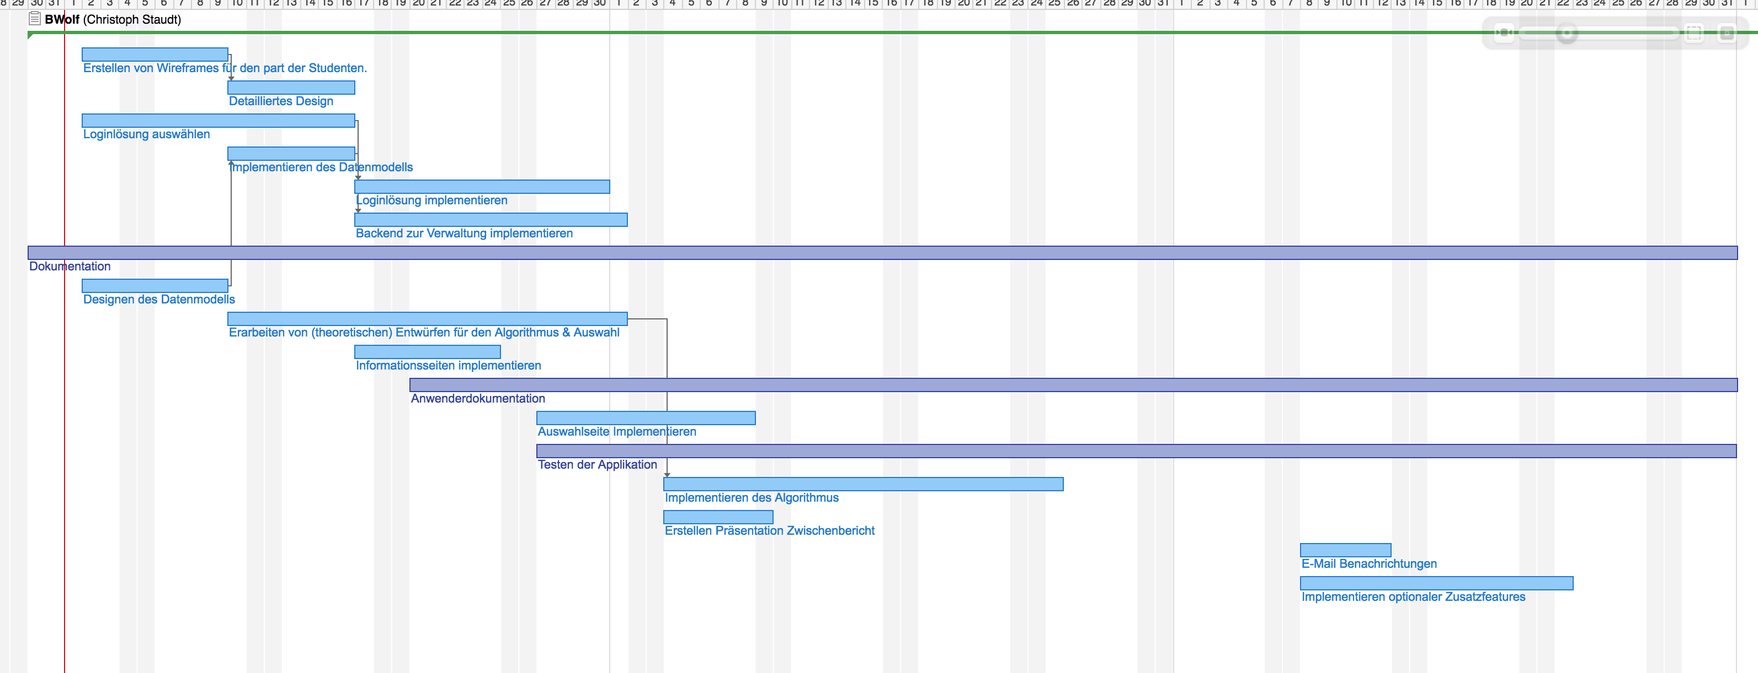

Slide 21
Geplante Features
Geplanter Zeitraum: KW 2 und KW 3
Nutzung des Bwolf auch für andere Veranstaltungen (Entität Module können auch für andere Veranstaltungen genutzt werden)
Eigene Idee: Tauschbörse
Unzufriedene Studenten können nach ihrer Benachrichtigung in welchen Kurs sie gekommen sind, eventuell mit anderen Kurse tauschen
Wurde während des Kundengespräches abgelehnt
Archiv über alle Kurse (Dozenten können ansehen, wie frühere Kurse angelegt wurden)
Christoph Keiner, Christoph Staudt, Ingo Schäfer, Matthias Reuse

Slide 22
Einleitung
Verteilungsalgorithmus
Kundengespräch
Live Demo
Geplante Features
Zusammenfassung
Christoph Keiner, Christoph Staudt, Ingo Schäfer, Matthias Reuse

Slide 23
Noch Fragen?
Vielen Dank
für Ihre Aufmerksamkeit!
Christoph Keiner, Christoph Staudt, Ingo Schäfer, Matthias Reuse

